Slide 1
Opas Digiturvaosaamisen ja -kulttuurin kehittämiseen
VAHTI hyvät käytännöt -tukimateriaali

Slide 2
Oppaan sisältö
1 Johdanto
1.1 Miksi Digiturvaosaamisen kehittäminen on tärkeää?
1.2 Digiturvan osa-alueet
1.3 Organisaatio- ja Digiturvakulttuuri
2 Esimerkki digiturvaosaamisen ja -kulttuurin kehittämisen tiekartasta
3 Konkreettiset vinkit
4 Mittaaminen ja jatkuva kehittäminen
5 Olemassa olevat materiaalit
Notes:
Tämä vain tukilistana tässä vaiheessa. Toki pitää tehdä kunnollinen ”sisällysluettelo”

Slide 3
VAHTI hyvät käytännöt -tukimateriaaleista
Tämä tukimateriaali on laadittu julkisen hallinnon organisaatioille turvallisen työskentelyn ja toiminnan edistämiseksi. VAHTI hyvät käytännöt -tukimateriaalit pohjautuvat Julkisen hallinnon digitaalisen turvallisuuden johtoryhmän (VAHTI, https://dvv.fi/vahti) asiantuntijaryhmien kokoamiin suosituksiin riskienhallinnan, toiminnan jatkuvuuden ja varautumisen, osaamisen kehittämisen, ICT-palveluiden, tietoturvallisuuden sekä tietosuojan alueilla. Niiden mukaan toimimalla edistämme samalla kyberturvallisuuden toteutumista.
VAHTI hyvät käytännöt -tukimateriaalit ovat ensisijaisesti suunnattu julkisen hallinnon organisaatioille, mutta ne ovat vapaasti minkä tahansa organisaation hyödynnettävissä. Toivomme, että mikäli kehitätte tai parannatte näitä materiaaleja, annatte niistä myös palautetta sisältöjen edelleen kehittämiseksi. Otamme mielellämme vastaan parannus- ja korjausehdotuksia ja julkaisemme päivitetyn version, kun niitä on kertynyt riittävästi. Voit lähettää palautetta: digiturva@dvv.fi – kirjoita otsikkoon ”VHK digiturvaosaaminen”.
Jokaisen organisaation tulee muokata materiaali omiin tarpeisiin ja sitä ei tule sellaisenaan julkaista tai jakaa organisaation käyttöön.

Slide 4
1 Johdanto
Miksi digiturvaosaamisen kehittäminen on tärkeää?
Digiturvan osa-alueet
Organisaatio- ja digiturvakulttuuri

Slide 5
1.1 Miksi digiturvaosaamisen kehittäminen on tärkeää?
Tämä opas on tarkoitettu kaikille niille, jotka kehittävät organisaation digiturvaosaamista ja kulttuuria, kuten digiturvan, ICT:n ja henkilöstöhallinnon asiantuntijat sekä johto.
Opas on tarkoitettu erityisesti niille organisaatioille, jotka ovat digiturvakulttuurin kehittämisen alkutaipaleella, mutta varmasti jokainen organisaatio saa täältä ideoita oman toiminnan kehittämiseen.
Hyvin hoidettu digiturvallisuus voi olla myyntivaltti organisaatiolle tai olla edellytys toiminnan lainmukaisuudelle. Jos digiturva ei ole kunnossa, se voi aiheuttaa esimerkiksi mainehaittoja ja taloudellisia menetyksiä.

Slide 6
Jokaisella organisaatiolla on tietoja, joita voidaan käyttää taloudellisen hyödyn rikolliseen ansaitsemiseen tai suurempien rikosten suunnittelun apuna tai niiden toteuttamiseen.
Vastuu digiturvallisuudesta on viime kädessä aina organisaation johdolla, mutta vastuu sen toteutumisesta on meillä kaikilla arkisissa valinnoissa. Seuraathan liikenteessäkin liikennesääntöjä, lukitset kotisi ovet etkä jaa henkilökohtaisia pankki- tai muita tietojasi tuntemattomille.
Hyvä digiturvan osaaja noudattaa organisaation digiturvaohjeistusta, tunnistaa tiedot, käsittelee niitä tiedon luokituksen mukaisessa paikassa ja laitteilla ja palveluilla.

Slide 7
1.2. Digiturvallisuus

Slide 8
Digiturvallisuus – Johtaminen riskienhallinta
Digitaalisen turvallisuuden toteuttaminen vaatii organisoitua toimintaa ja johtamista sekä riskienhallintaa. Digitaalisen turvallisuuden hallinnan pitäisikin olla luonnollinen osa koko organisaation johtamista, hallintoa ja kokonaisturvallisuutta. Turvallisuus ei saa olla jälkikäteen liimattu paikka tai purkka, koska tunnetusti se ei välttämättä pidä ja sen lisääminen aiheuttaa ylimääräisiä kustannuksia. Suositeltavaa on rakentaa kaikki turvallisuuteen liittyvät toimintamallit ja kontrollit sisäänrakennetusti, by design.
Riskienhallinta sisältää riskien arviointiprosessin sekä toimenpiteiden suunnittelun, toteutuksen, seurannan ja korjaamisen. Riskienhallinta on olennainen osa ennakoivaa johtamista ja organisaation päätöksentekoa.
Esimerkki organisaation näkökulmasta: Organisaation toimintatapoja kehitetään tunnistettujen uhkien ja mahdollisuuksien perusteella.
Esimerkki yksilön näkökulmasta: Jokainen voi havainnoida ja tunnistaa digitaalisten palveluiden käyttöön liittyviä uhkia sekä pyrkiä hallitsemaan näistä syntyviä riskejä toimimalla harkitusti.

Slide 9
Digiturvallisuus - Jatkuvuudenhallinta
Jatkuvuudenhallinta tarkoittaa häiriötilanteiden ennaltaehkäisemistä, niihin varautumista, niistä palautumista ja niiden vaikutusten hallitsemista sekä organisaation toiminnan jatkuvuuden varmistamista.
Esimerkki organisaation näkökulmasta: Organisaatio turvaa omaa toimintaansa tai esimerkiksi yhteiskunnan huoltovarmuutta tekemällä varautumis- ja jatkuvuussuunnittelua ja suunnitelmia erilaisten fyysisen maailman ja digitaalisen toimintaympäristön häiriöiden varalle.
Esimerkki yksilön näkökulmasta: Jokainen voi varautua siihen, että sähkön- tai vedenjakelu katkeaa väliaikaisesti varaamalla kotiinsa riittävästi päivittäistarvikkeita osana kodin kotivara / 72 tuntia-mallia sekä huolehtimalla digilaitteiden käyttöön liittyvästä digivarasta.

Slide 10
Digiturvallisuus - Kyberturvallisuus
Kyberturvallisuus tarkoittaa sähköisen ja verkottuneen yhteiskunnan tai organisaation turvallisuutta. Sen avulla pyritään turvaamaan yhteiskunnan tai organisaation elintärkeät ja kriittiset toiminnot. NIS direktiivissä kyberturvallisuudella tarkoitetaan ”toimia, joita tarvitaan verkko- ja tietojärjestelmien, tällaisten järjestelmien käyttäjien ja muiden asianosaisten henkilöiden suojaamiseksi kyberuhilta”, joilla vastaavasti tarkoitetaan”potentiaalista tilannetta, tapahtumaa tai toimintaa, joka voi vahingoittaa tai häiritä verkko- ja tietojärjestelmiä, tällaisten järjestelmien käyttäjiä ja muita henkilöitä tai muulla tavoin vaikuttaa näihin haitallisesti”
Esimerkki organisaation näkökulmasta: Vesihuoltoon, energiantuotantoon ja tietoliikenteeseen liittyvät järjestelmät pitää suojata erityisen huolellisesti häiriöiden ja vikojen varalta.
Esimerkki yksilön näkökulmasta: Jokainen voi suojautua informaatiovaikuttamiselta suhtautumalla kriittisesti verkkosisältöihin nettipalveluissa, kehittämällä omaa medialukutaitoa ja kybervaikuttamiselta huolehtimalla kodin digilaitteiden ja palveluiden turvallisuudesta.

Slide 11
Digiturvallisuus - Tietoturvallisuus
Tietoturvallisuus eli tietoturva tarkoittaa toimia, joilla pyritään varmistamaan tietojen luottamuksellisuus, eheys ja saatavuus. Tietoturvalla pyritään takaamaan se, että ainoastaan asianmukaiset tahot pääsevät käsiksi tarvitsemiinsa tietoihin, niitä ei ole mahdollista oikeudettomasti muuttaa ja että tiedot ovat saatavilla, silloin kuin niitä tarvitaan.
Esimerkki organisaation näkökulmasta: Organisaation on ohjeistettava, että työtehtäviä suoritetaan ainoastaan organisaation laitteilla ja sen hyväksymillä digitaalisilla palveluilla niistä tiloista, joista kyseisten tietojen käsittely on sallittu.
Esimerkki yksilön näkökulmasta: Jokainen voi turvata omia tietojaan säilyttämällä digilaitteiden ja palveluiden salasanoja huolellisesti sekä varmistamalla niiden laadukkuuden käyttämällä salasanan sijaan salalausetta ja hyödyntämällä palveluiden tarjoamaa monivaiheista tunnistautumista.

Slide 12
Digiturvallisuus - Tietosuoja
Tietosuoja on perusoikeus, joka turvaa rekisteröidyn oikeuksien ja vapauksien toteutumisen henkilötietojen käsittelyssä. Tietosuojan tarkoituksena on osoittaa, milloin ja millä edellytyksillä henkilötietoja voidaan käsitellä. Henkilötietojen käsittelyn on aina perustuttava lakiin.
Esimerkki organisaation näkökulmasta: Potilastietoja pitää käsitellä huolellisesti ja turvallisesti, jotta ne eivät päädy ulkopuolisten saataville. Tietosuojan toteuttamisessa tietoturvallisuus on merkittävässä roolissa.
Esimerkki yksilön näkökulmasta: Jokainen voi pitää huolta henkilötiedoistaan harkitsemalla tarkkaan, mitä tietoja digitaalisiin palveluihin syöttää ja pyrkimällä minimoimaan palveluihin syötettävien tietojen määrää minimiin.

Slide 13
1.3 Organisaatiokulttuuri
Organisaatiokulttuuri on yrityksen tai muun organisaation sisäisten arvojen, käyttäytymisnormien, toimintatapojen ja muiden vastaavien tekijöiden muodostama kokonaisuus. Se kuvaa, miten työyhteisössä on tapana toimia ja miten ihmiset vuorovaikuttavat keskenään. Organisaatiokulttuuri on usein ajassa muovautuva ja se rakentuu yrityksen johdon strategiatyön sekä työpaikalla olevien ihmisten avulla¹². Se voi sisältää esimerkiksi yrityksen toimintamalleja, johtamiskäytänteitä, tapoja ja tottumuksia, arvopohjaa ja organisaation tarinaa¹.
Hyvä organisaatiokulttuuri voi edistää menestystä ja parempaa tulosta, sillä se luo tehokkaan ja innovatiivisen ilmapiirin, jossa kaikkien mielipiteet ovat tärkeitä ja asioita mietitään yhdessä¹. Organisaatiokulttuurin kehittäminen vaatii jatkuvaa työtä ja sitoutumista yrityksen arvoihin ja strategiaan.
Tämä on Microsoft Copilot-tekoälyllä tuotettu teksti.

Slide 14
1.3 Digiturvakulttuuri
Digiturvakulttuuri on osa organisaatiokulttuuria, joka yksinkertaistaen kertoo, miten digiturvallisuutta toteutetaan organisaatiossa.
Toimintatavat voivat olla myös kirjoittamattomia ja ne voivat siirtyvät työntekijältä toiselle.
Hyvä digiturvallisuuskulttuuri näkyy esimerkiksi siten, että annetaan lupa kommunikoida ja kannustetaan nostamaan käsi pystyyn, jos on tehnyt virheen. Muistetaan kiittää siitä, että ilmoitus tehdään.
Digiturvakulttuuria voidaan esimerkiksi kehittää aluksi hallitsemalla riskejä ja laatimalla niiden perusteella tietoturva ja -suojapolitiikkoja, joiden perusteella laaditaan ohjeistuksia ja koulutuksia. Tietoturvapolitiikka on osa organisaation tietoturvallisuuden hallintajärjestelmää, jossa kuvataan ainakin vastuut, tietoturvallisuuden tavoitteet, periaatteet ja seuranta. Se tulisi olla organisaation johdon hyväksymä.
Digiturvakulttuuri kukoistaa ja kehittyy sidottaessa koko organisaation mukaan toimintaan. Organisaation tulee huolehtia siitä, että digiturvallisuusohjeistukset on hyvin perusteltuja ja eli myös selvittävät, miksi näin tulee toimia sekä samalla tukevat arkista työntekoa, jolloin työntekijöiden on helpompi noudattaa annettuja ohjeita.

Slide 15
2 Esimerkki osaamisen ja kulttuurin kehittämisen tiekartasta
Digiturvaosaamisen kehittämisessä johdon esimerkki, sitoutuminen ja tuki on tärkeää, jotta organisaatiolle saadaan riittävät resurssit ohjeiden ja koulutusten kehittämiseksi ja henkilöstölle aikaa niiden opiskeluun.
Johdon tulee näyttää esimerkkiä sääntöjen ja ohjeistusten noudattamisessa.
Digiturvaosaamisen kehittäminen kannattaa johdon tukemana vastuuttaa ryhmälle.

Slide 16
Digiturvaosaamisen kehittäminen kannattaa aloittaa perustasta. Aluksi tulee tunnistaa organisaation kriittiset kohteet ja niihin kohdistuvat uhkat ja riskit. Arvion perusteella laaditaan tietoturvapolitiikkoja, joista johdetaan ohjeistukset ja koulutukset.
Tunnista kehittämiskohteet ja priorisoi!
Kehittämisen tukena voidaan käyttää seuraavaa Roadmap-mallia.

Slide 18
Digiturvakulttuurin nykytilan kartoitus
Millainen organisaatiokulttuuri on tällä hetkellä?
Onko organisaatio tunnistanut toimintaansa liittyvät suojattavat kohteet ja tunnistanut niihin liittyvät riskit?
Onko organisaatio laatinut tietoturvapolitiikan?
Onko organisaatio laatinut ohjeistuksia digiturvallisuuteen liittyen tietoturvapolitiikan ja -suojapolitiikan perusteella?
Mitkä ovat organisaation digiturvaosaamisen kannalta heikkoudet ja vahvuudet?
Notes:
Tässä vain muutamia nostoja jamboardista

Slide 19
Järjestääkö organisaatio digiturvakoulutusta? Ovatko koulutukset säännöllisiä?
Onko kouluttaja omasta organisaatiosta tai onko budjetoitu ulkoista kouluttajaa?
Onko digiturvallisuus osana perehdytystä?
Huolehditaanko siitä, että henkilöstö ymmärtää digiturvallisuudesta huolehtimisen olevan osa koko henkilöstön työarkea?
Harjoitellaanko varautumiseen ja jatkuvuuteen liittyviä teemoja?
Seurataanko ja mitataanko digiturvaosaamiseen liittyviä asioita?
Sijaitsevatko ohjeistukset yhdessä selkeässä ja löydettävässä paikassa?
Ovatko ohjeistukset linjassa nykyisten politiikka-asiakirjojen kanssa?
Miten johto on sitoutunut kehittämään ja edistämään digiturvallisuutta?

Slide 20
Ohjeiden laadinta ja ylläpito
Tunnista ensin suojattavat kohteet ja niihin kohdistuvat riskit.
Laadi tietoturva- ja tietosuojapolitiikkoja, joiden perusteella voit laatia tarvittavat ohjeet.
Huolehdi siitä, että henkilöstöllä on selkeät ja ymmärrettävät ohjeet digiturvalliseen toimintaan. Muista perustella, miksi näin pitää toimia!
Huolehdi siitä, että ohjeet ovat helppo löytää ja niistä löytää olennaiset asiat helposti ja nopeasti!
Notes:
Ohjeisiin voisi ehkä lisätä yksityiskohtaisempia esimerkkejä?

Slide 21
Varmista, että ohjeistukset käsittelevät ainakin seuraavia teemoja
Tietojen luokittelu
Tietojen turvallinen käsittely ja henkilötietojen käsittely huomioiden tiedon elinkaari
Laitteiden turvallinen käyttö
Palveluiden turvallinen käyttö
Tunnusten käyttö ja tunnistautuminen
Toimitiloissa työskentely
Etätyö
Matkustus
Hyödynnä ohjeiden laadinnassa esimerkiksi seuraavia sivustoja:
https://tietosuoja.fi/organisaatiot https://www.kyberturvallisuuskeskus.fi/fi/ohjeet https://digiturvallinenelama.fi

Slide 22
Henkilöstön kouluttaminen
Huolehdi, että sisäisiä koulutuksia järjestetään koko henkilöstölle osana perehdytystä ja vuosittain.
Hyödynnä myös jo olemassa olevaa materiaalia, kuten Digiturvallinen elämä –kokonaisuus https://dvv.fi/digiturvallinen-elama, DVV:n kuukausittaisia digiturvatunti-webinaareja https://live.mediaserver.fi/dvv/digiturva, Ylen Digitreenejä https://yle.fi/aihe/digitreenit/tietoturva ja muita tukimateriaaleja.
Laadi myös muiden, kuten DVV:n tuottamien koulutusten, lisäksi organisaatiokohtaista koulutusta, jossa ohjeistetaan miten organisaatiossa toimitaan, esimerkiksi lähetetään turvaposti.
Pienelle ryhmälle kohdennettu koulutus on yleensä tehokkaampaa.

Slide 23
Laadi tehtäviä, jotka kannustavat ajattelemaan ja kohtaamaan tavallisia arkipäiväisiä tilanteita.
Voit hyödyntää tekoälypalveluita esimerkiksi kysymysten ja oikeiden vastausten luonnostelussa
Seuraa koulutusten suorittamista esimerkiksi HR-järjestelmän tai muun siihen tarkoitetun järjestelmän avulla.
Joissain organisaatioissa saatetaan vaatia peruskoulutuksen suorittamista ennen työaseman tai tunnusten saamista.

Slide 24
Digiturvatietoisuuskampanjat
Henkilöstön digiturvatietoisuutta kannattaa kasvattaa kampanjoiden avulla, joiden aikana toistetaan yhtä tai kahta asiaa, esimerkiksi salasanojen parantamista tai huijausviestien tunnistamista.
Viestit voivat olla esimerkiksi julisteita toimistossa tai
tietoiskuja ja tiedotteita intrassa.
Laaditaan kampanjalle tavoitteet ja mittarit.
Mitataan alussa tilanne.
Toistetaan viestiä eri muodoissa kampanjan ajan.
Mitataan tilanne kampanjan jälkeen.

Slide 25
Osaamisen testaaminen
Testatkaa henkilöstön osaamista säännöllisesti.
Mittareita voi olla esimerkiksi kalasteluviestisimulaation tulos, ”digiturvallisuusvisat” ja Digiturvallinen elämä –testi: Digiturvallinen elämä -testi - eOppiva
Osallistukaa vuosittain Taisto-harjoitukseen, jossa harjoitellaan häiriötilanteiden hallintaa ja johtamista vuosittain vaihtuvien teemojen ja ajankohtaisten aiheiden kautta.
https://dvv.fi/taisto

Slide 26
Hyödyntäkää esimerkiksi erilaisia sähköpostiin saapuvia verkkorikollisten sähköposteja muistuttavia sähköpostiviestien ”kalasteluharjoituksia”.
Hyvä käytäntö on tiedottaa kalasteluviestien käyttöönottamisessa organisaatiossa etukäteen.
Hyödyntäkää testausten tuloksia ohjeistuksien, koulutuksien ja kampanjoiden kehittämiseen!
Henkilöstön tekemien tietoturvapoikkeamailmoitusten määrä ei välttämättä ole hyvä mittari, koska digiturvakulttuurin kehittyessä niiden määrä useimmiten kasvaa, varsinkin erityisesti osaamisen kehittämistä aloittavassa organisaatiossa!

Slide 27
Seuranta
Olennainen osa digiturvaosaamisen kehittämistä on sisäinen seuranta.
Seurannan avulla on mahdollista havaita asiat, jotka vaativat kehittämistä.
Määrittäkää tavoitteet ja mittarit digiturvaosaamisen kehittämiselle.
Huolehtikaa seurannan avulla myös riittävästä resursoinnista. Ilman riittävää resursointia digiturvasta huolehtiminen ei voi onnistua.
Seuraa koulutusten läpäisyä ja testien suorittamista.

Slide 28
Digiturvaosaamisen kehittämisen vuosikello
Sisällyttäkää digiturvaosaamisen kehittäminen osaksi normaalia työarkea
Digiturva-asioille voi laatia oman vuosikellon tai sisällyttää ne osaksi jo olemassa olevaa vuosikelloa
Vuosikellossa kannattaa huomioida ainakin
Politiikkojen katselmointi ja päivitys vuosittain ja hyväksyttäminen johdolla
Perehdyttäminen
Digiturvatietouden lisääminen
Digiturvaohjeiden päivitys
Digiturvakoulutukset
Osaamisen testaaminen
Seuranta ja raportointi
Säännöllinen viestintä ajankohtaisista digiturvallisuusasioista
Esimerkkitaulukko liitteenä (Tulossa myöhemmin).
Harjoittelu, kuten esimerkiksi Taisto

Slide 29
Digiturvallinen elämä –koulutuskokonaisuus -
Digiturvallinenelama.fi
Digiturvallinen elämä –verkkokoulutukset ja Digiturma vai Digiturma -videot
Digiturvaturvallinen elämä -peli
Digiturvallinen elämä -testi
Koulutukset
2019->
Valmennus 2020->
Osaamisen osoittaminen 2023->

Slide 30
Miten Digiturvallinen elämä –koulutukset ja peli auttavat?
Mitä?
Kannattaa avata sähköpostin liitetiedostoja harkiten.
Miksi?
Liitetiedostojen kautta voi levitä haittaohjelmia
Miten?
Miten organisaatiossa lähetetään turvapostia? Minne ilmoitetaan poikkeamista?
Digiturvallinen elämä

Slide 31
Digiturvallinen elämä -sivusto
https://digiturvallinenelama.fi
Kaikki Digiturvallinen elämä-sisältö yhdessä paikassa!
Tilaa Digiturvallinen elämä –tarroja organisaatiosi käyttöön
Lataa Digiturvallinen elämä –julisteita organisaatiosi käyttöön! (Salasanat ja huijausviestit)
Sivusto toimii myös englanniksi ja ruotsiksi

Slide 32
Henkilöstölle suunnatut koulutukset
Digiturvallinen työelämä (RUO saatavilla, ENG saatavilla)
https://www.eoppiva.fi/koulutukset/digiturvallinen-tyoelama/
Toimi turvallisesti digimaailmassa (RUO saatavilla, ENG saatavilla)
https://www.eoppiva.fi/koulutukset/toimi-turvallisesti-digimaailmassa/
Tietosuojan ABC + Tietosuojan ABC 2020 (RUO saatavilla, ENG saatavilla)
https://www.eoppiva.fi/koulutukset/tietosuojan-abc-julkishallinnon-henkilostolle/

Slide 33
Digiturvallisuus kuntien luottamushenkilöille (RUO saatavilla, ENG saatavilla)
https://www.eoppiva.fi/koulutukset/digiturvallisuus-kuntien-luottamushenkiloille
Digiturvallisuus hyvinvointialueiden luottamushenkilöille (RUO saatavilla, ENG saatavilla)
https://www.eoppiva.fi/koulutukset/digiturvallisuus-hyvinvointialueiden-luottamushenkiloille/
Tietosuojan ABC 2 – tietosuojaan (RUO saatavilla, ENG saatavilla)
https://www.eoppiva.fi/koulutukset/tietosuojan-abc-syvemmalle-tietosuojaan/
Turvallisuusluokitellut asiakirjat (RUO saatavilla, ENG saatavilla)
https://www.eoppiva.fi/koulutukset/turvallisuusluokitellut-asiakirjat/
Salassa pidettävien tietojen käsittely ja suojaaminen(RUO saatavilla)
https://www.eoppiva.fi/koulutukset/salassa-pidettavien-tietojen-kasittely-ja-suojaaminen/

Slide 34
Koulutukset asiantuntijoille ja johdolle
Turvaa digitaalinen toiminta häiriötilanteissa (ENG + RUO)
https://www.eoppiva.fi/koulutukset/turvaa-digitaalinen-toiminta-hairiotilanteissa
Digiriskien hallinta (ENG + RUO)
https://www.eoppiva.fi/koulutukset/riskienhallinta-digimaailmassa
Digitaalinen turvallisuus järjestykseen arkkitehtuurin avulla (ENG + RUO)
https://www.eoppiva.fi/koulutukset/digitaalinen-turvallisuus-jarjestykseen-arkkitehtuurin-avulla//
Julkri – arvioi ja kehitä tietoturvallisuutta (ENG + RUO)
https://www.eoppiva.fi/koulutukset/julkri-arvioi-ja-kehita-tietoturvallisuutta

Slide 35
Digiturma vai Digiturva -lyhytvideot
Lyhytvideoiden sarja tarjoaa keinoja arjen digiturvan parantamiseen työssä ja vapaa-ajalla.
Opi tunnistamaan digiturvallisuutta uhkaavat tilanteet ytimekkäiden ja hauskojen videoiden avulla.
Hetken miettiminen ratkaisee, menetkö kohti digiturmaa vai digiturvaa.
Ota käyttöön kätevä 20 videota sisältävä soittolista: https://youtube.com/playlist?list=PL1_-EIQ-Ddub-gVbetAX0qKVPhcdf-ar3

Slide 36
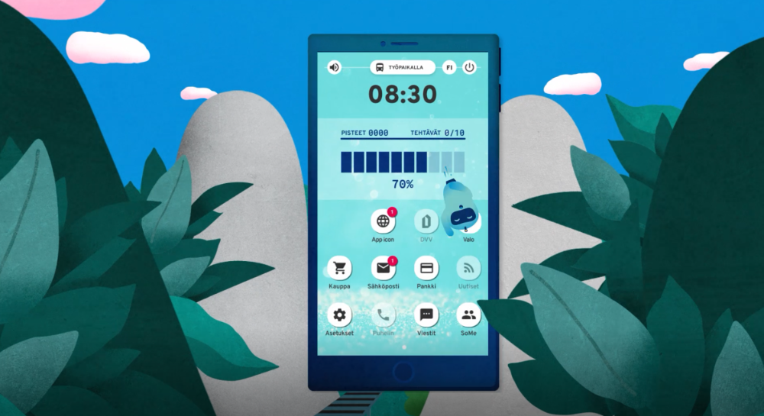
Digiturvallinen elämä –peli – henkilökohtainen digiturvaharjoituksesi!
Ohjaa kuvitteellisen Tyrskylän kunnan työntekijöitä läpi kymmenen digiturvatilanteita täynnä olevan päivän läpi!
Pelissä on aiemmin tuotettu kaksi pelattavaa viikkoa ja noin 70 tehtävää!
Helppo tapa valmentautua itse tai valmennuttaa henkilöstä digiturva-asioissa.
Englannin- ja ruotsinkieliset versiot!

Slide 37
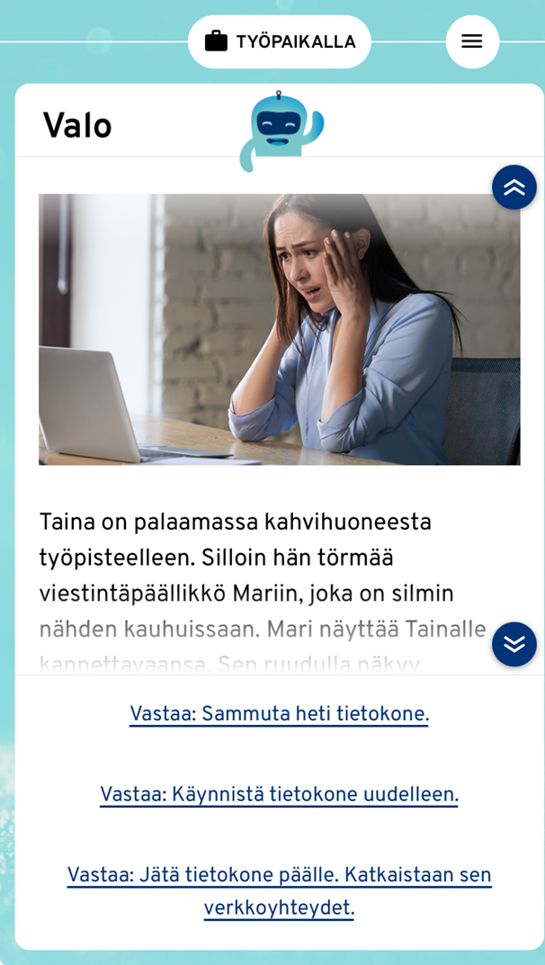
Uusi viikko saatavilla – ”Kaappaus Tyrskylässä”!
Pelaat Tanjana, Tyrskylän vasta-aloittaneena tietoturvapäällikkönä.
Viikon teemat käsittelevät mm. riskien-, toiminnan ja jatkuvuuden- ja häiriöidenhallintaa.
Viikon tarkoitus on tarjota mahdollisuus tutustua tietoturvavastaavan roolin pelin kautta. Se ei kuitenkaan sellaisenaan ole tarkoitettu toimintaohjeeksi, sen lisäksi kannattaa tutustua esimerkiksi Kyberturvallisuuskeskuksen ohjeisiin.
Viikon puolivälissä Tyrskylän kunnassa tapahtuu jotain yllättävää. Lataa peli ja ota selvää mitä!

Slide 38
Ladattavissa IOS ja Android –laitteille!
Google play:
https://play.google.com/store/apps/details?id=fi.dvv.digiturvaelama
Appstore
https://apps.apple.com/app/id1514065267

Slide 39
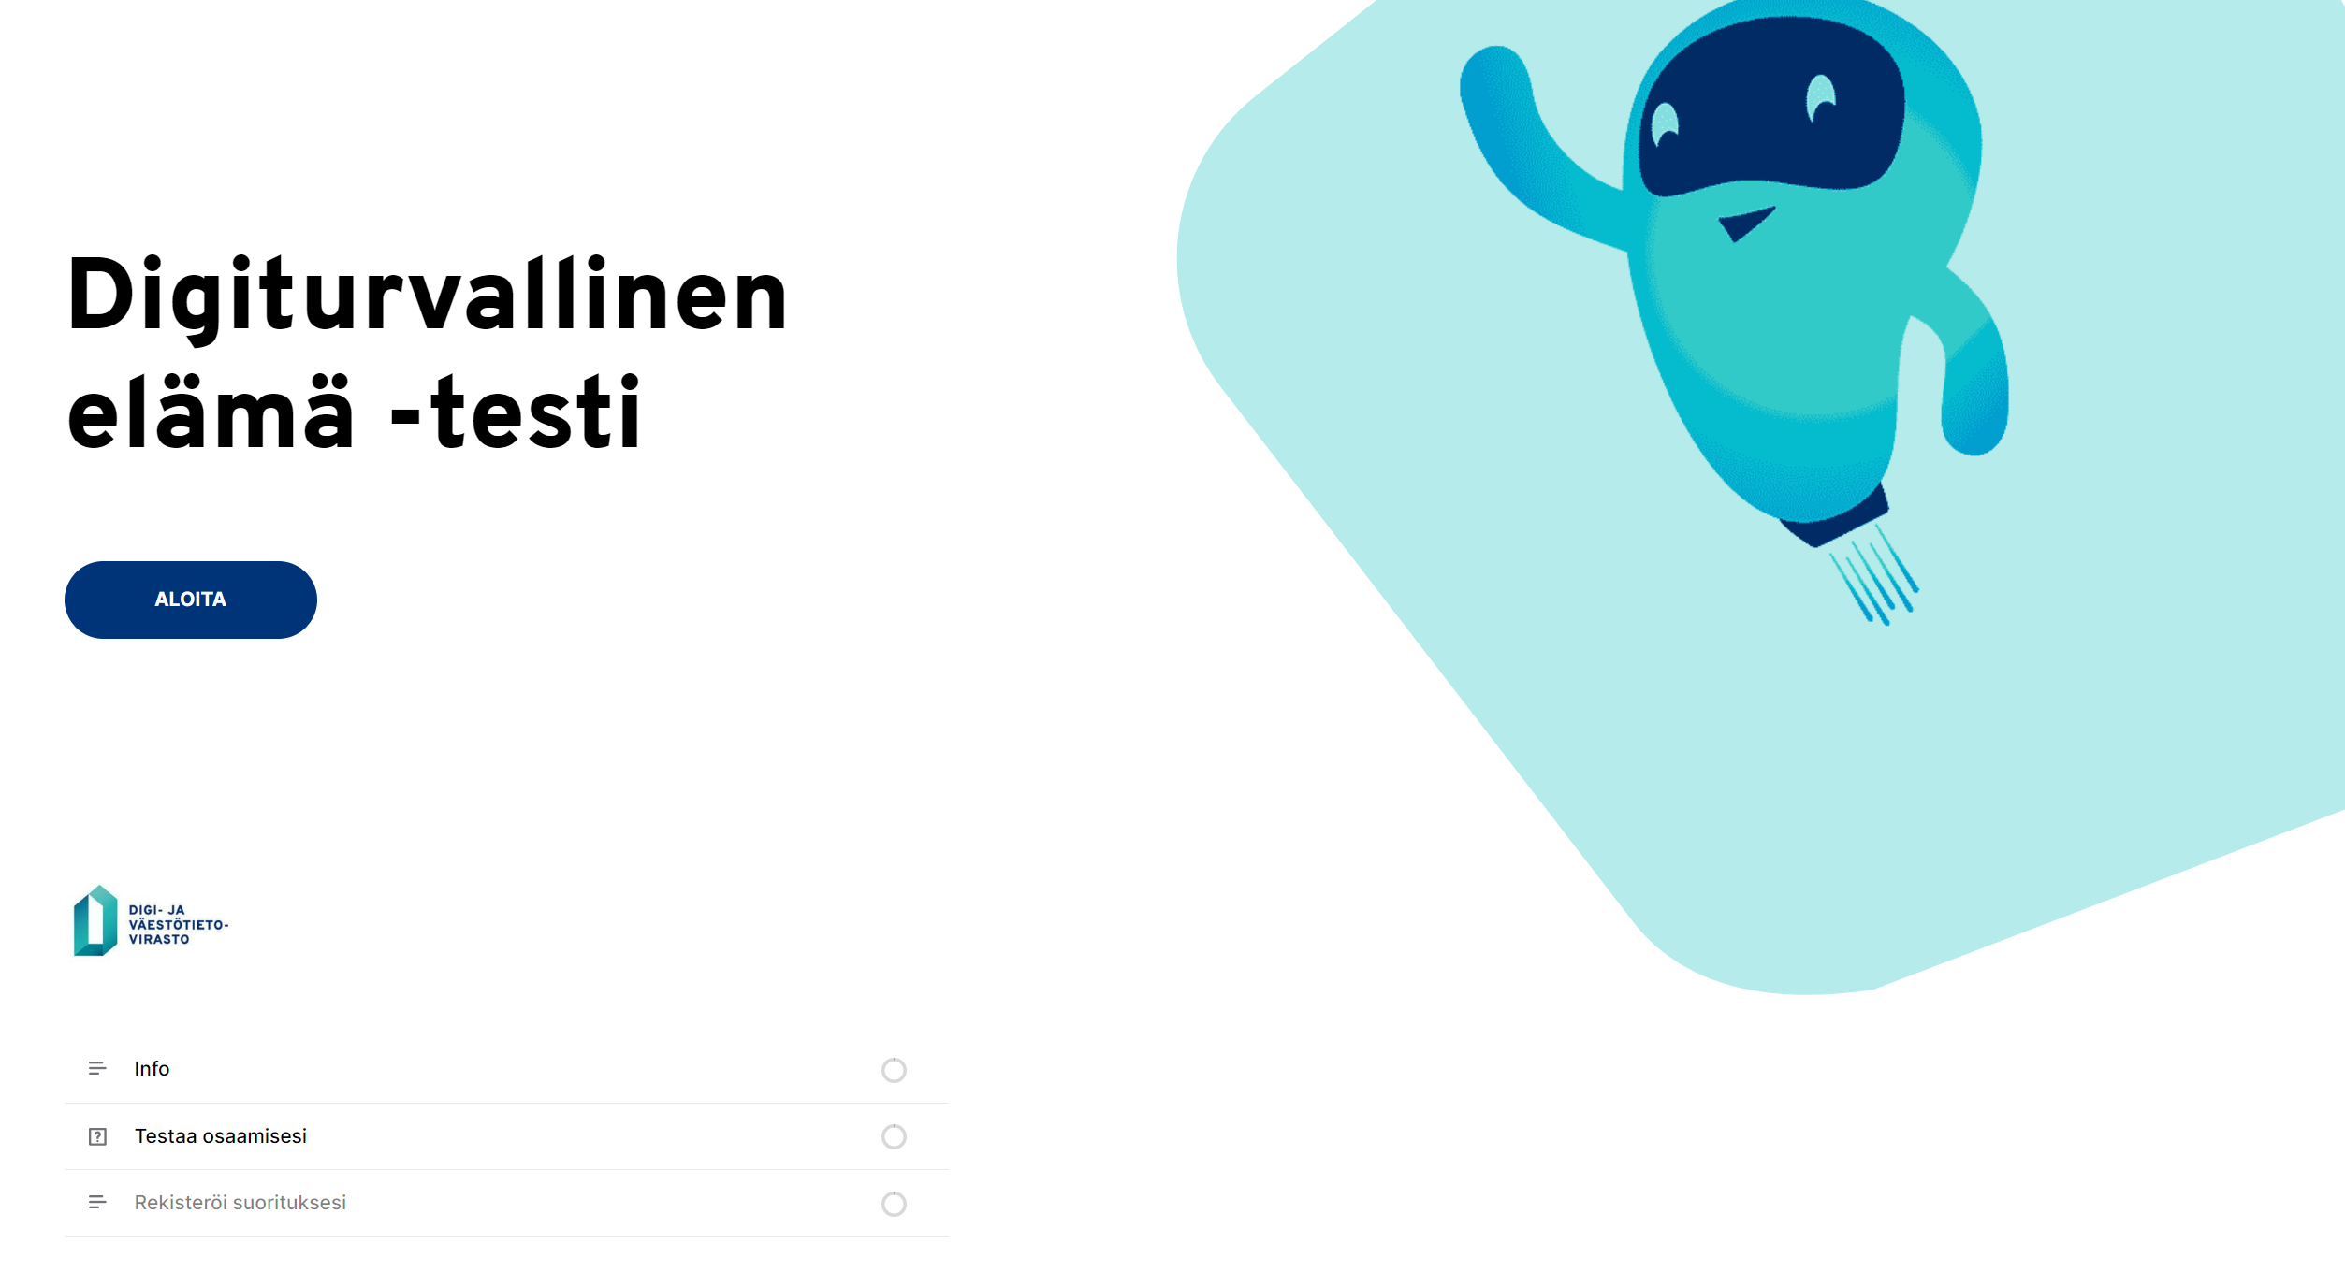
Digiturvallinen elämä -testi
Tapa osoittaa henkilökohtainen digiturvaosaaminen.
Mitä opin:
Pysähdyt miettimään toimintaa digiturvallisuuden kannalta.
Kiinnität huomiota tietojen luokitteluun, tilojen, laitteiden ja palveluiden käyttöön työssä ja vapaa-ajalla.
Otat tietoturvan ja tietosuojan huomioon viestinnässä.
Olet valppaana huijausyritysten ja muun kyberrikollisuuden varalta.
https://www.eoppiva.fi/koulutukset/digiturvallinen-elama-testi/

Slide 40
Hyödynnä DVV:n webinaareja
Digiturvatilaisuudet ja -webinaarit:
https://dvv.fi/digiturvatilaisuudet
Webinaarien tallenteet:
https://live.mediaserver.fi/dvv/archive

Slide 41
Lisämateriaalia
Koulutuksia, ohjeita yms.
Kansalaisen kyberturvallisuus: https://koulutuskalenteri.mpk.fi/Default.aspx?tabid=1054&id=155538#1a251873
Ylen Digitreenit
https://yle.fi/aihe/digitreenit/tietoturva
Kyberturvallisuuskeskuksen ohjeita: https://www.kyberturvallisuuskeskus.fi/fi/ohjeet
Pelejä
https://www.spoofy.fi/

Slide 42
Työryhmä
VAHTI-OSKE-ryhmä
Joel Salmela, Istekki Oy
Petri Vuorinen, Fimea
Olli-Pekka Palonen, Rikosseuraamuslaitos
Miia Kauppinen, Ammattiopisto Luovi
Juha Kirves, Digi- ja väestötietovirasto

